Slide 1



第2讲 线性回归与惩罚回归
郭峰
上海财经大学公共经济与管理学院
数实融合与智能治理实验室
2023年9月

Slide 2

主要内容
线性回归
正则化与惩罚回归
交叉验证调参
经济学代表性应用

Slide 3
主要内容
线性回归
正则化与惩罚回归
交叉验证调参
经济学代表性应用

Slide 4
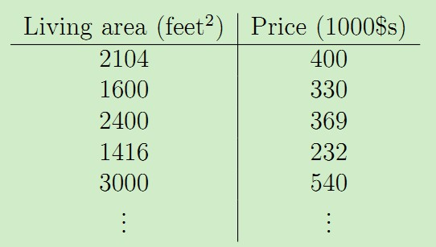
线性回归
假定响应变量Y和特征变量X的关系满足如下线性条件：
回归问题的目标是给定D维输入变量X，并且每一个输入x都有对应响应变量y，要求对于全新的数据预测它对应的连续的目标值t。
假设有一个包含多个房子的面积和价格的数据集如下：

Slide 5
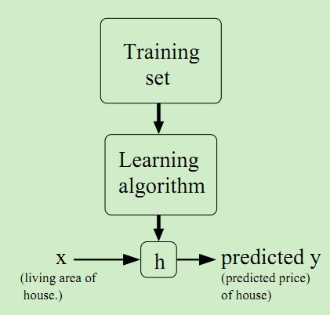
线性回归
回归问题与分类问题回顾
用一条曲线去尽量拟合这些数据点，那么对于新的输入，就可以将拟合的曲线上返回对应的点从而达到预测目的。
如果要预测的值是连续变量，如房价，那么就属于回归问题；如果要预测的值是离散的，即一个个标签，那么就属于分类问题。

Slide 6

线性回归
回归问题
假设“训练数据”
我们试图通过上述训练数据，来学得一个函数 ，并以 预测 。
一般化假设
在训练集上构建的统计规律，到了新的样本集（测试集）是否依然存在

Slide 7


线性回归
回归系数
假定响应变量Y和特征变量X的关系满足如下线性条件：

Slide 8
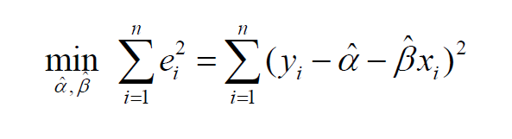
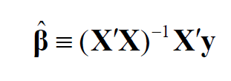
线性回归
最小二乘法
通过最小化误差的平方和寻找数据的最佳函数匹配
在满足一些基本条件后：

Slide 9
线性回归
线性回归的优势
  为何使用线性模型？难道世界不是非线性的（nonlinear）吗？总结起来，线性模型有以下优点。
  线性模型十分简单，且易于解释（interpretable）。在线性模型的假设下，每个变量x对于响应变量y的边际效应（marginal effect）均为常数。
  即使f(x, β)为非线性函数，在足够小的局部，一般也可用线性函数来近似:一阶泰勒展开(Taylor expansion)
  线性模型虽然简单，但可作为复杂模型的组成部分。因此，从线性模型入手，有助于理解机器学习的思想与方法。
  有些现象本身就是近似于线性的。
  那么线性模型预测性能如何呢？

Slide 10
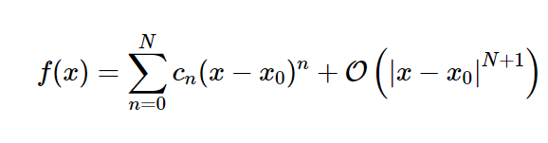
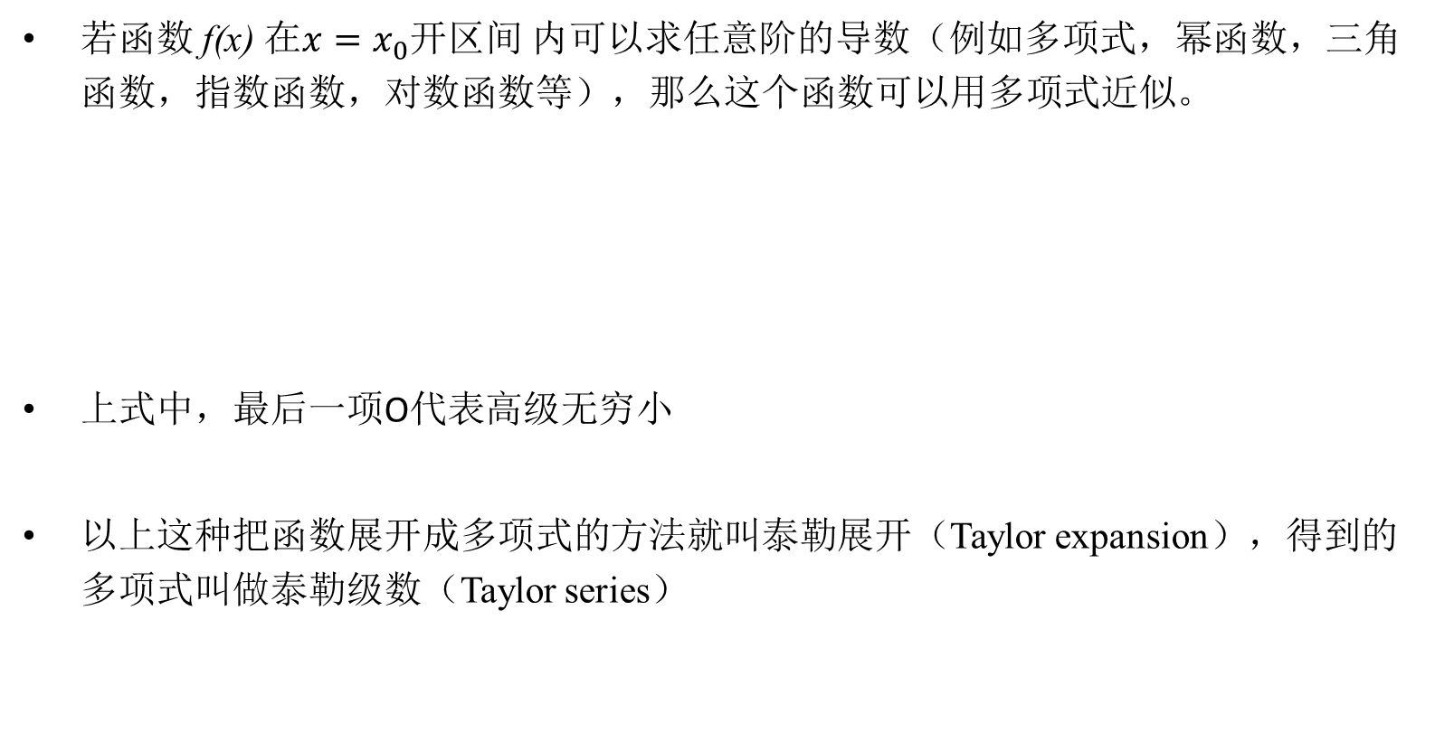
线性回归
泰勒级数展开复习
若函数 f(x) 在$x=x_{0}$开区间 内可以求任意阶的导数（例如多项式，幂函数，三角函数，指数函数，对数函数等），那么这个函数可以用多项式近似。
上式中，最后一项O代表高级无穷小
以上这种把函数展开成多项式的方法就叫泰勒展开（Taylor expansion），得到的多项式叫做泰勒级数（Taylor series）

Slide 11
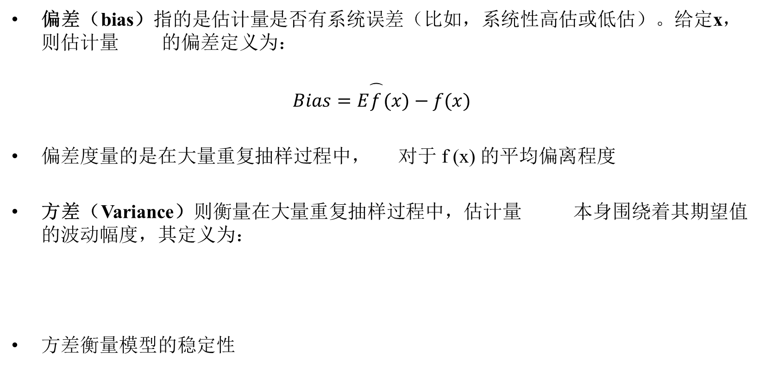
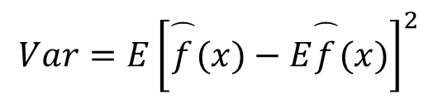
线性回归
偏差与方差
偏差（bias）指的是估计量是否有系统误差（比如，系统性高估或低估）。给定x，则估计量 的偏差定义为：
$$Bias=E\overset{⌢}{f}(x)−f(x)$$
偏差度量的是在大量重复抽样过程中， 对于 f (x) 的平均偏离程度
方差（Variance）则衡量在大量重复抽样过程中，估计量 本身围绕着其期望值 的波动幅度，其定义为：
方差衡量模型的稳定性
$$Var=E{\left[\overset{⌢}{f}(x)−E\overset{⌢}{f}(x)\right]}^{2}$$

Slide 12
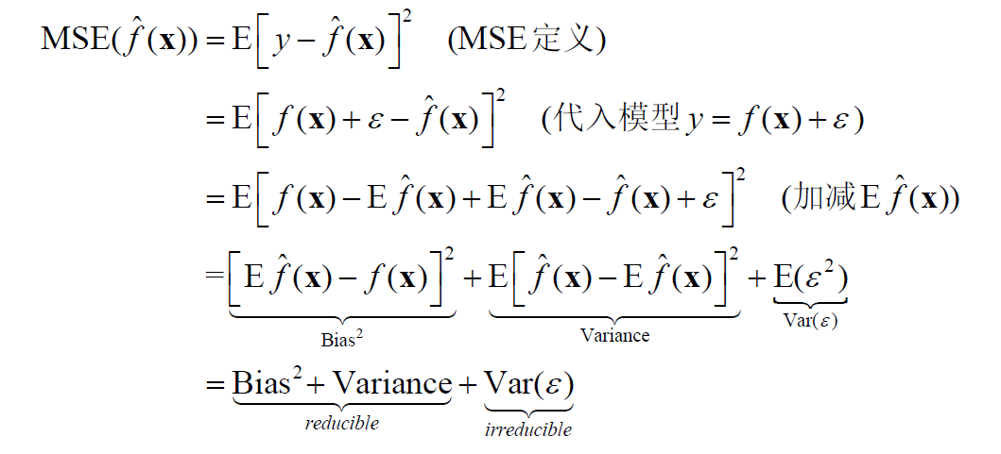
线性回归
均方误差=偏差+方差+纯噪音
OLS回归的均方误差分解：
偏差平方与方差均“可降低的”（reducible）；在极端情况下，如果知道真实函数 f (x)，则偏差与方差均为 0

Slide 13
线性回归
偏差与方差
Bias度量了算法的期望输出与真实结果的偏离程度, 刻画了算法的拟合能力，Bias 偏高表示预测函数与真实结果差异很大。
Variance则代表“同样大小的不同的训练数据集训练出的模型”与“这些模型的期望输出值”之间的差异。训练集变化导致性能变化， Variance 偏高表示模型很不稳定。
Noise：刻画了当前任务任何算法所能达到的期望泛化误差的下界，即刻画了问题本身的难度。

Slide 14
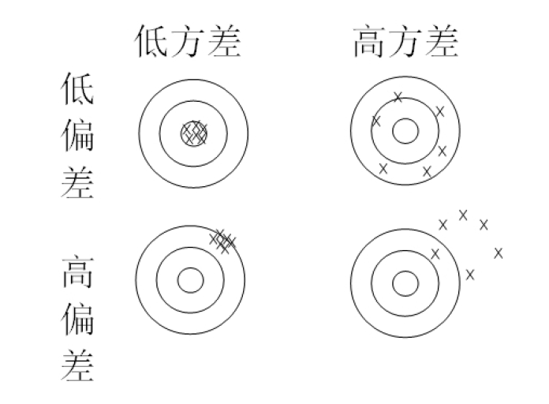
线性回归
偏差与方差此消彼长
左上角的低偏差、低方差情形为最为理想的模型，其估计值总在真实值附近。
右上角的模型虽然平均而言系统偏差很小，但方差很大，故经常偏离靶心，存在“过拟合”(overfit)。
左下角的模型则正好相反，虽然方差很小，几乎总打在相同的地方，但遗憾的是此地并非靶心，故偏差较大，存在“欠拟合”(underfit)
右下角的模型则偏差与方差都较大，不仅存在较大系统偏差，而且波动幅度大，故是最糟糕的模型。

Slide 15
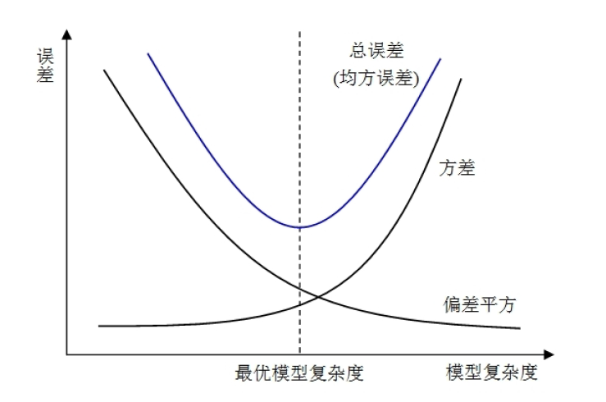
线性回归
偏差与方差示意图
算法试图用有限的训练样本上去得到一个用来预测全新数据集的模型，为了降低模型的误差率，就要尽量使模型在训练数据集上更加“准确”，这样做往往会增加 Model Complexity ，
但这却又忽略模型在全数据集的泛化能力，模型在训练数据集的Bias 减少，但是对于训练数据集中没有出现的数据，模型对其预测就会很不稳定（容错性差），这样就会造成高 Variance ，这也就是常说的 over-fitting。
要想减少variance，就需要减少模型参数，提高模型容错性，但这又会导致高bias

Slide 16
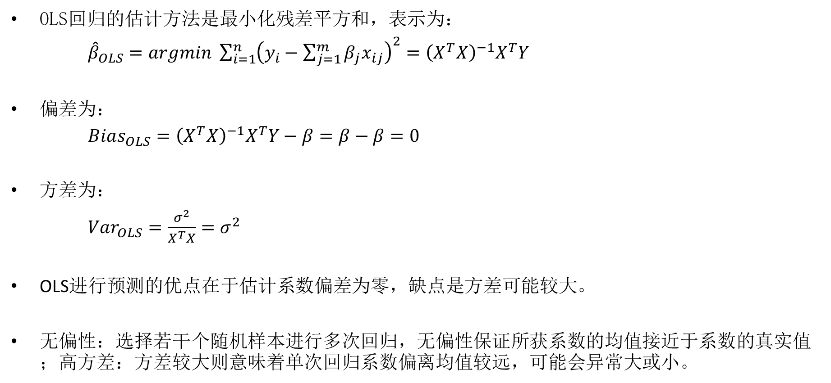
线性回归
OLS回归偏差小，方差大
OLS回归的估计方法是最小化残差平方和，表示为：
${\hat{β}}_{OLS}=argmin \sum_{i=1}^{n}{{\left(y_{i}−\sum_{j=1}^{m}{β_{j}x_{ij}}\right)}^{2}}={\left(X^{T}X\right)}^{−1}X^{T}Y$
偏差为：
$Bias_{OLS}={\left(X^{T}X\right)}^{−1}X^{T}Y−β=β−β=0$
方差为：
$Var_{OLS}=\frac{σ^{2}}{X^{T}X}=σ^{2}$
OLS进行预测的优点在于估计系数偏差为零，缺点是方差可能较大。
无偏性：选择若干个随机样本进行多次回归，无偏性保证所获系数的均值接近于系数的真实值；高方差：方差较大则意味着单次回归系数偏离均值较远，可能会异常大或小。

Slide 17
主要内容
线性回归
正则化与惩罚回归
交叉验证调参
经济学代表性应用

Slide 18
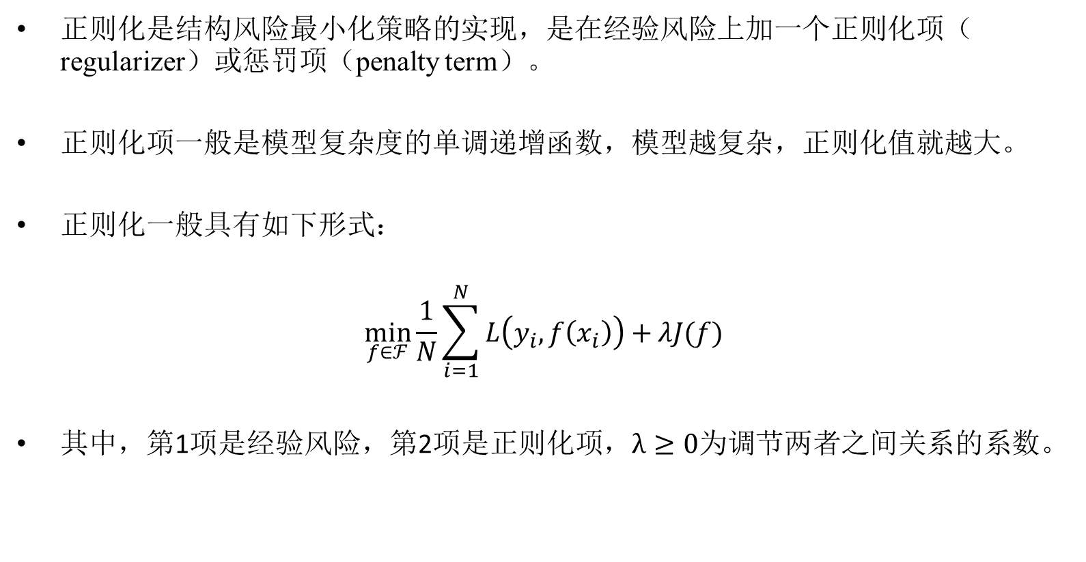
正则化与惩罚回归
正则化
正则化是结构风险最小化策略的实现，是在经验风险上加一个正则化项（regularizer）或惩罚项（penalty term）。
正则化项一般是模型复杂度的单调递增函数，模型越复杂，正则化值就越大。
正则化一般具有如下形式：
$$\min_{f∈ℱ}{\frac{1}{N}\sum_{i=1}^{N}{L\left(y_{i}, f\left(x_{i}\right)\right)+}λJ(f)}$$
其中，第1项是经验风险，第2项是正则化项，$λ≥0$为调节两者之间关系的系数。

Slide 19
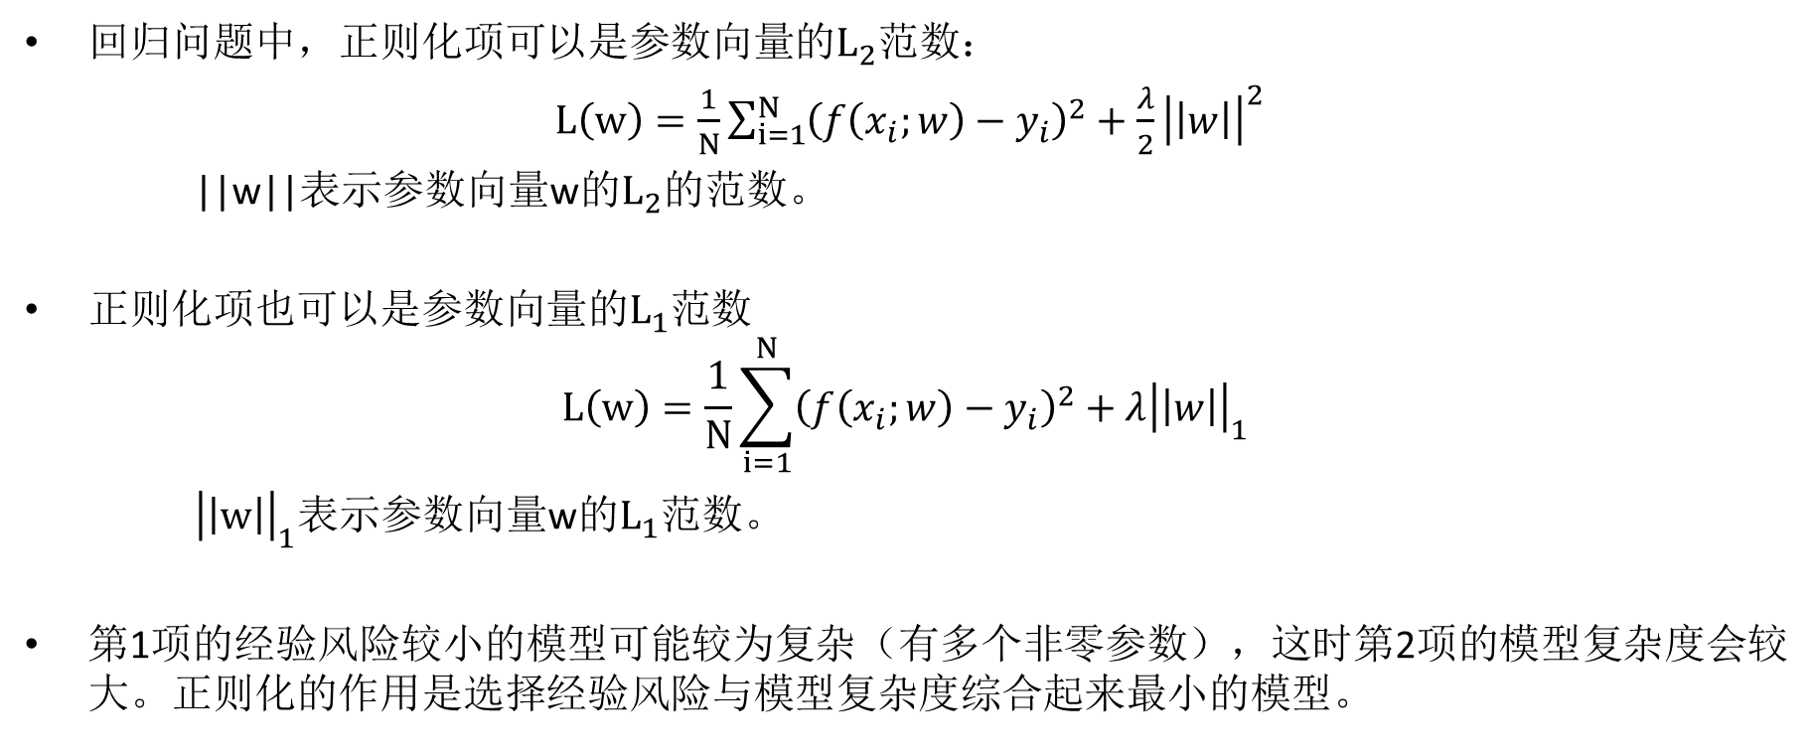
正则化与惩罚回归
正则化
回归问题中，正则化项可以是参数向量的$L_{2}$范数：
$L\left(w\right)=\frac{1}{N}\sum_{i=1}^{N}{{\left(f\left(x_{i};w\right)−y_{i}\right)}^{2}}+\frac{λ}{2}{\left|\left|w\right|\right|}^{2}$
||w||表示参数向量w的$L_{2}$的范数。
正则化项也可以是参数向量的$L_{1}$范数
$$L\left(w\right)=\frac{1}{N}\sum_{i=1}^{N}{{\left(f\left(x_{i};w\right)−y_{i}\right)}^{2}}+λ{\left|\left|w\right|\right|}_{1}$$
${\left|\left|w\right|\right|}_{1}$表示参数向量w的$L_{1}$范数。
第1项的经验风险较小的模型可能较为复杂（有多个非零参数），这时第2项的模型复杂度会较大。正则化的作用是选择经验风险与模型复杂度综合起来最小的模型。

Slide 20
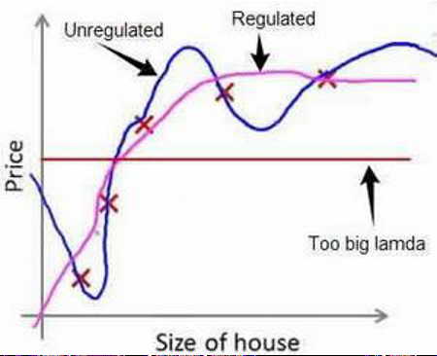
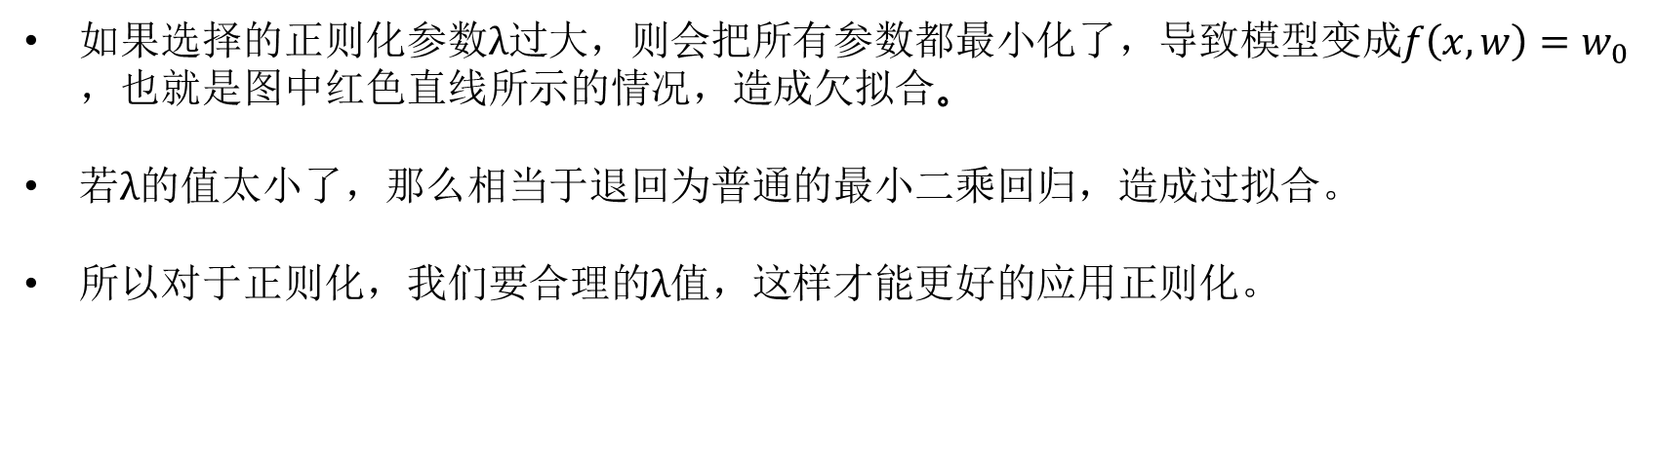
正则化与惩罚回归
正则化
如果选择的正则化参数$λ$过大，则会把所有参数都最小化了，导致模型变成$f\left(x,w\right)=w_{0}$，也就是图中红色直线所示的情况，造成欠拟合。
若$λ$的值太小了，那么相当于退回为普通的最小二乘回归，造成过拟合。
所以对于正则化，我们要合理的$λ$值，这样才能更好的应用正则化。

Slide 21


正则化与惩罚回归
高维数据下的线性回归
大数据的一种表现形式为“高维数据”（high dimensional data），即特征向量x的维度p大于样本容量n。
比如，某研究收集了100 位病人的信息，其中每位病人均有2 万条基因（即2 万个变量）的数据，需要研究哪些基因导致了某种疾病。假设受成本限制，样本容量n <100难以再扩大，而变量个数p远大于样本容量。
对于高维数据情形下的线性回归
由于n< p，故矩阵X不满列秩（存在严格多重共线性），因此 不存在，故OLS 不存在唯一解，无法进行OLS 回归。
$$y=Xβ+ε$$
$${\left(X^{′}X\right)}^{−1}$$

Slide 22
正则化与惩罚回归
高维数据下的线性回归
假设 n=p =100。进一步，假定这 100 个特征变量x与响应变量
y毫无关系（比如，相互独立），但将y对x作OLS 回归，也能得到拟合优度R² =1的完美拟合。
因为在特征向量x所存在的100 维空间中，最多只可能有100 个线性无关的向量，而加入y向量之后，必然导致线性相关，即y可由这100 个特征变量所线性表出，故残差为0，而R² =1。

Slide 23
正则化与惩罚回归
高维数据下的线性回归
直观上，对于 n <p 的高维数据，可用来解释 y的特征变量x太多。如果使用传统的 OLS 回归，虽可得到完美的样本内拟合（in-sample fit），但外推预测的效果则可能很差。
根据此样本数据估计的回归函数，将毫无外推预测的价值；因为y与x事实上相互独立。这种拟合显然过度了，故名“过拟合”（overfit），因为它不仅拟合了数据中的信号（signal），而且拟合了数据中的很多噪音（noise）。
在此极端例子中，由于数据中全是噪音而毫无信号，故 OLS 完美地拟合了数据中的噪音，自然毫无意义。

Slide 24
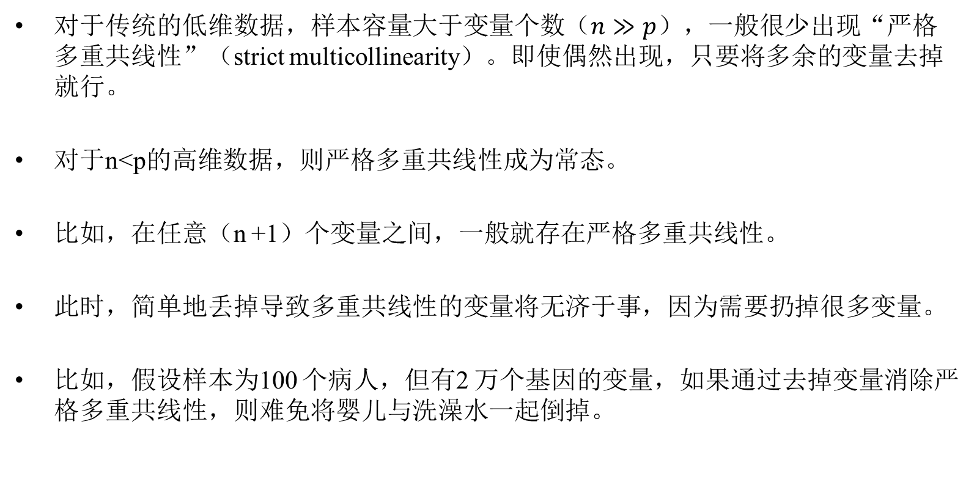
正则化与惩罚回归
高维数据下的线性回归
对于传统的低维数据，样本容量大于变量个数（$n≫p$），一般很少出现“严格多重共线性”（strict multicollinearity）。即使偶然出现，只要将多余的变量去掉就行。
对于n<p的高维数据，则严格多重共线性成为常态。
比如，在任意（n +1）个变量之间，一般就存在严格多重共线性。
此时，简单地丢掉导致多重共线性的变量将无济于事，因为需要扔掉很多变量。
比如，假设样本为100 个病人，但有2 万个基因的变量，如果通过去掉变量消除严格多重共线性，则难免将婴儿与洗澡水一起倒掉。

Slide 25

正则化与惩罚回归
岭回归
岭回归只是在 OLS 表达式中加入“山岭”$λI$，故名“岭回归”(ridge regression)。其中，参数$λ$ 称为调节参数（tuning parameter）。
具体而言，在目标函数（损失函数）上加上如下的惩罚项。其中，参数$λ$可以通过交叉验证等方式获取

Slide 26
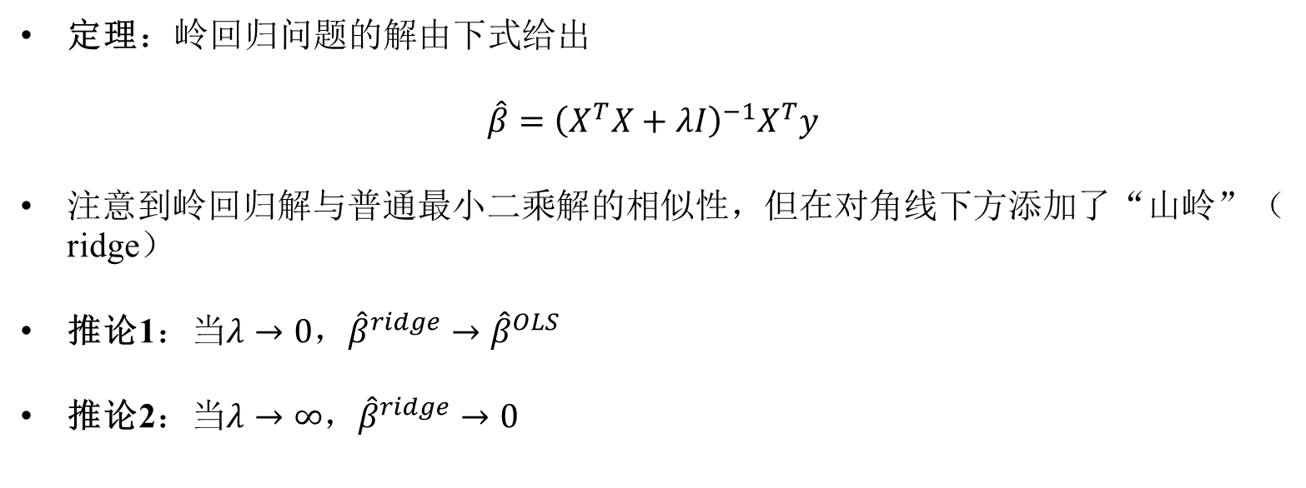
正则化与惩罚回归
岭回归最优化问题
定理：岭回归问题的解由下式给出
$$\hat{β}={\left(X^{T}X+λI\right)}^{−1}X^{T}y$$
注意到岭回归解与普通最小二乘解的相似性，但在对角线下方添加了“山岭”（ridge）
推论1：当$λ→0$，${\hat{β}}^{ridge}→{\hat{β}}^{OLS}$
推论2：当$λ→∞$，${\hat{β}}^{ridge}→0$

Slide 27
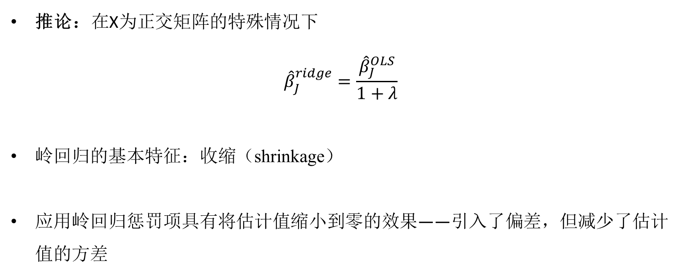
正则化与惩罚回归
对OLS回归系数进行shrinkage
推论：在X为正交矩阵的特殊情况下
$${\hat{β}}_{J}^{ridge}=\frac{{\hat{β}}_{J}^{OLS}}{1+λ}$$
岭回归的基本特征：收缩（shrinkage）
应用岭回归惩罚项具有将估计值缩小到零的效果——引入了偏差，但减少了估计值的方差

Slide 28
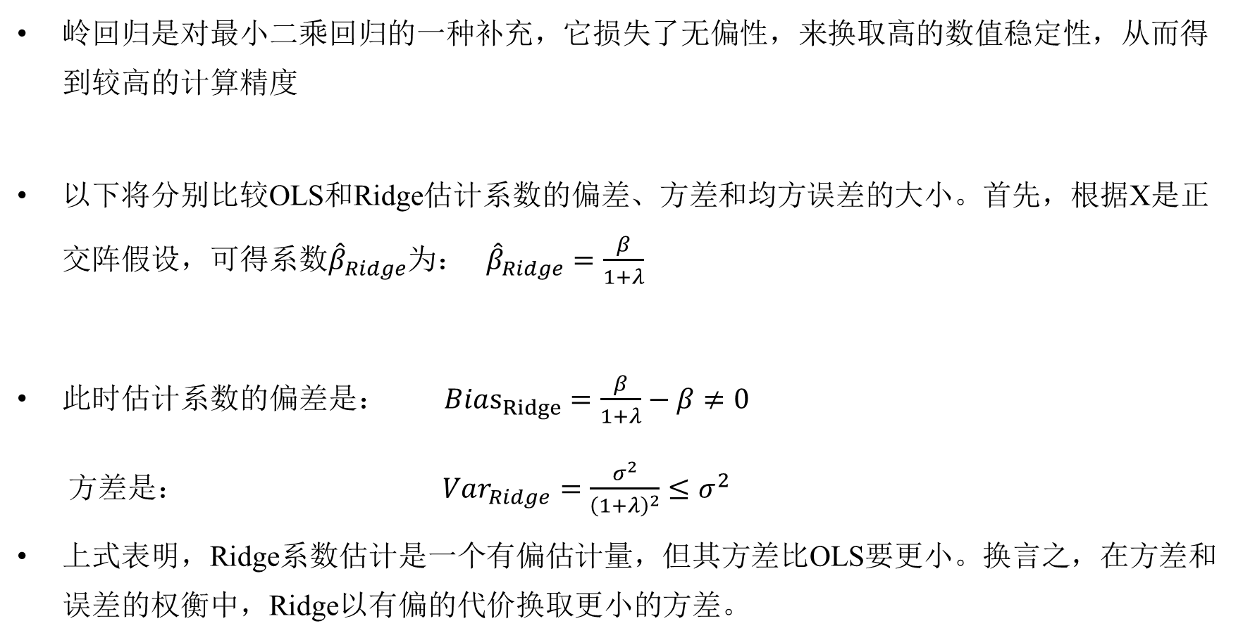
正则化与惩罚回归
岭回归的Bias和Variance
岭回归是对最小二乘回归的一种补充，它损失了无偏性，来换取高的数值稳定性，从而得到较高的计算精度
以下将分别比较OLS和Ridge估计系数的偏差、方差和均方误差的大小。首先，根据X是正交阵假设，可得系数${\hat{β}}_{Ridge}$为： ${\hat{β}}_{Ridge}=\frac{β}{1+λ}$
此时估计系数的偏差是： $Bias_{Ridge}=\frac{β}{1+λ}−β≠0$
方差是： $Var_{Ridge}=\frac{σ^{2}}{{\left(1+λ\right)}^{2}}≤σ^{2}$
上式表明，Ridge系数估计是一个有偏估计量，但其方差比OLS要更小。换言之，在方差和误差的权衡中，Ridge以有偏的代价换取更小的方差。

Slide 29
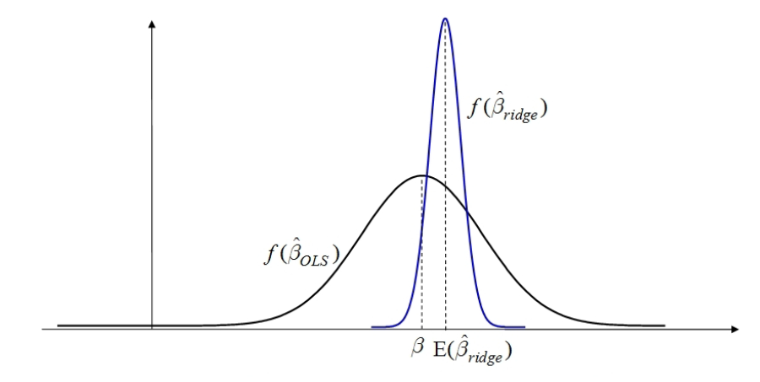
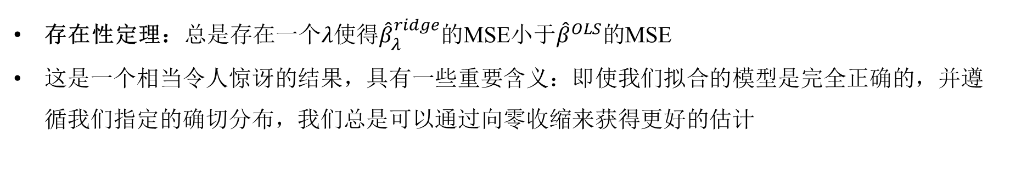
正则化与惩罚回归
预测上，岭回归强于OLS回归
存在性定理：总是存在一个$λ$使得${\hat{β}}_{λ}^{ridge}$的MSE小于${\hat{β}}^{OLS}$的MSE
这是一个相当令人惊讶的结果，具有一些重要含义：即使我们拟合的模型是完全正确的，并遵循我们指定的确切分布，我们总是可以通过向零收缩来获得更好的估计

Slide 30

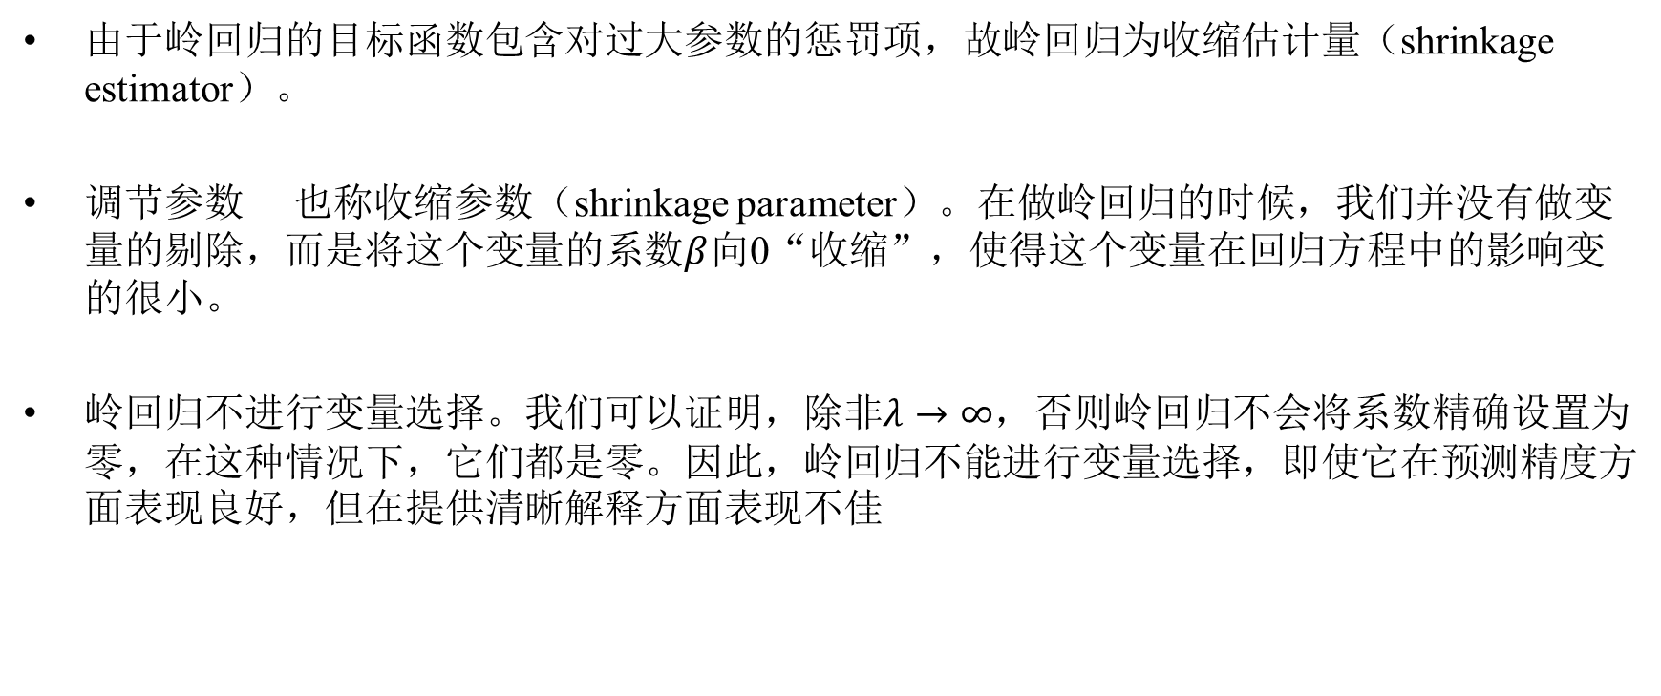
正则化与惩罚回归
系数收缩
由于岭回归的目标函数包含对过大参数的惩罚项，故岭回归为收缩估计量（shrinkage estimator）。
调节参数 也称收缩参数（shrinkage parameter）。在做岭回归的时候，我们并没有做变量的剔除，而是将这个变量的系数$β$向0“收缩”，使得这个变量在回归方程中的影响变的很小。
岭回归不进行变量选择。我们可以证明，除非$λ→∞$，否则岭回归不会将系数精确设置为零，在这种情况下，它们都是零。因此，岭回归不能进行变量选择，即使它在预测精度方面表现良好，但在提供清晰解释方面表现不佳
$$λ$$

Slide 31
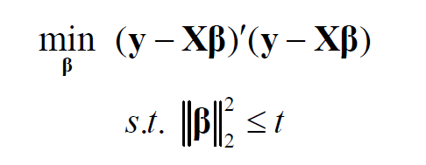
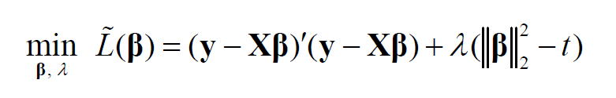

正则化与惩罚回归
岭回归的几何解释
岭回归目标函数也可以写成：
对于此约束极值问题，可引入拉格朗日乘子函数，并以 作为其乘子
$$λ$$

Slide 32
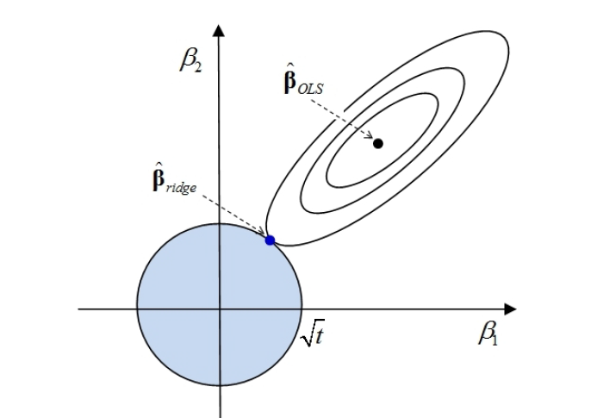
正则化与惩罚回归
岭回归的几何解释
岭回归的约束条件示意图
岭回归通常只是将所有的回归系数都收缩，而不会让某些回归系数严格等于0。

Slide 33
正则化与惩罚回归
Lasso回归
在高维回归中，由于变量太多，如果所有变量的系数都非零，将使得模型的解释变得很困难。比如，如何同时考察2 万个回归系数？
在进行高维回归时，有时希望从大量的特征变量中，筛选出真正对y有影响的少数变量。
比如，从2 万个基因中，找到真正影响疾病的少数基因。
此时，一般期待真实模型（true model），或数据生成过程（data generating process），为稀疏模型（sparse model）。
需要一个估计量，能挑选出那些真正有影响的（基因）变量，而使其他无影响或影响微弱的（基因）变量的回归系数变为0。

Slide 34
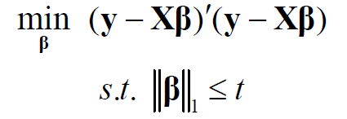
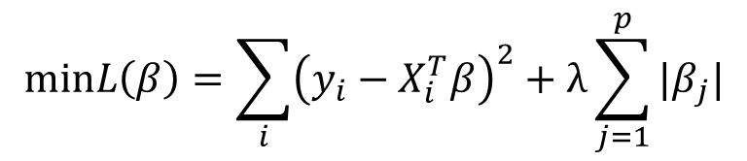
正则化与惩罚回归
Lasso回归
为此，Tibshirani（1996）提出Lasso回归（Least Absolute Shrinkage and Selection Operator），将岭回归中的惩罚项的“2-范数”改为“1-范数”。
由于损失函数包含惩罚项，所以Lasso回归也是收缩估计量，其最优解比OLS估计量更向原点收缩。
进一步地，由于对β各分量的绝对值之和进行惩罚，姑称为绝对值收缩。Lasso最小化问题等价于如下的最优化问题
$$minL\left(β\right)=\sum_{i}{{\left(y_{i}−X_{i}^{T}β\right)}^{2}}+λ\sum_{j=1}^{p}{{|β}_{j}|}$$

Slide 35
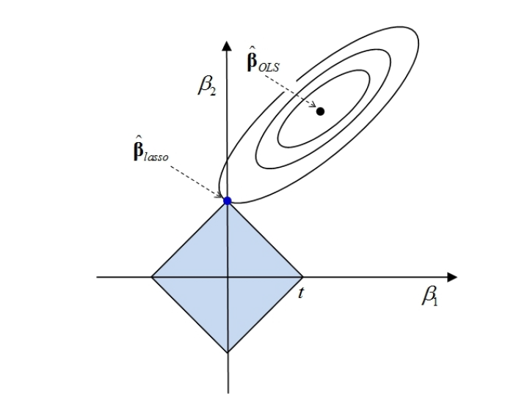

正则化与惩罚回归
Lasso回归几何解释
此约束极值问题的约束集不再是圆球，而是菱形（钻石形）或高维的菱状体。
满足约束条件 的可行解，在图中菱形的内部
图中黑点依然为 OLS 估计量,而围绕OLS估计量的一圈圈椭圆为残差平方和的等值线。
为了在可行集中最小化残差平方和，Lasso的最优解必然发生于等值线与菱形线相切的位置，即图中的蓝点。
而菱形的顶点恰好在坐标轴上，故等值线较易与约束集相切于坐标轴的位置，导致Lasso 估计量的某些回归系数严格等于0，从而得到“稀疏解”(sparse solution)。
$${|β}_{1}|\text{+}|β_{2}|≤\text{t}$$

Slide 36
正则化与惩罚回归
Lasso回归作为筛选变量方法
Lasso 的这种独特性质，使得它具备“筛选变量”（variable selection）的功能，故也称为“筛选算子”（selection operator）。
由于 Lasso 为“绝对值收缩”（absolute shrinkage），故合称为“最小绝对值收缩与筛选算子”（least absolute shrinkage and selection operator），简记LASSO。
在英文中，Lasso 一词的原意为“套索”，而套索本来就有收缩的功能，故中文译为“套索估计量”。

Slide 37
正则化与惩罚回归
Lasso 最优化问题求解
Lasso 的目标函数不可微，故一般情况下不存在解析解。
Lasso 的目标函数依然为凸函数（convex function），因为绝对值函数为凸函数；故存在很有效率的数值迭代算法。
目 前 最 有 效 率 的 Lasso 算法则为坐标下降法（coordinate descent algorithm），由Friedman et al. (2007)与Wu and Lange(2008)提出。
所谓坐标下降法，就是依次沿着一个坐标轴的方向进行最优化，使得损失函数下降，直至最低点。
具体推导过程，详见陈强（2021）。

Slide 38
正则化与惩罚回归
Lasso 与岭回归孰优孰劣
从预测的角度，如果真实模型（或数据生成过程）确实是稀疏的，则Lasso一般更优。
但如果真实模型并不稀疏，则岭回归的预测效果可能优于 Lasso。
在实践中，一般并不知道模型是否稀疏，可用“交叉验证”（cross-validation）进行选择。
从模型易于解释（interpretability）的角度，则Lasso 显然是赢家，因为岭回归一般只是收缩回归系数，并不具备变量筛选的功能。

Slide 39
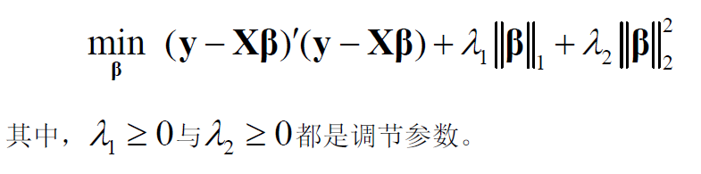
正则化与惩罚回归
弹性网回归
Lasso 虽然具有筛选变量的功能，但此功能并不完美。比如，当几个变量高度相关时，Lasso 可能随意选择其中一个。
为此，Zou and Hastie （2005）将Lasso 与岭回归相结合，提出弹性网（Elasti Net）估计量。在弹性网估计量的损失函数中，同时包含 L 1与 L2 惩罚项：
关于弹性网详细介绍见陈强（2021）。

Slide 40
正则化与惩罚回归
弹性网回归
弹性网为岭回归与Lasso之间的折衷，兼具两者特征。岭回归与Lasso 都是弹性网的特例，
与 Lasso 类似，弹性网的约束集也在坐标轴上有四个尖角，故弹性网也具有筛选变量的功能。与岭回归的圆形约束集类似，弹性网的约束集在四个象限也呈弧形，故弹性网具有类似于岭回归的收缩参数之功能。
当若干特征变量之间高度相关时（比如，几个高度相关的基因都对某种疾病有影响），弹性网倾向于将这些高度相关的变量都选上。
由于岭回归与 Lasso 均为弹性网的特例，而弹性网可通过交叉验证选择最优的调节参数，故弹性网的预测能力肯定不差于前二者。

Slide 41
主要内容
线性回归
正则化与惩罚回归
交叉验证调参
经济学代表性应用

Slide 42
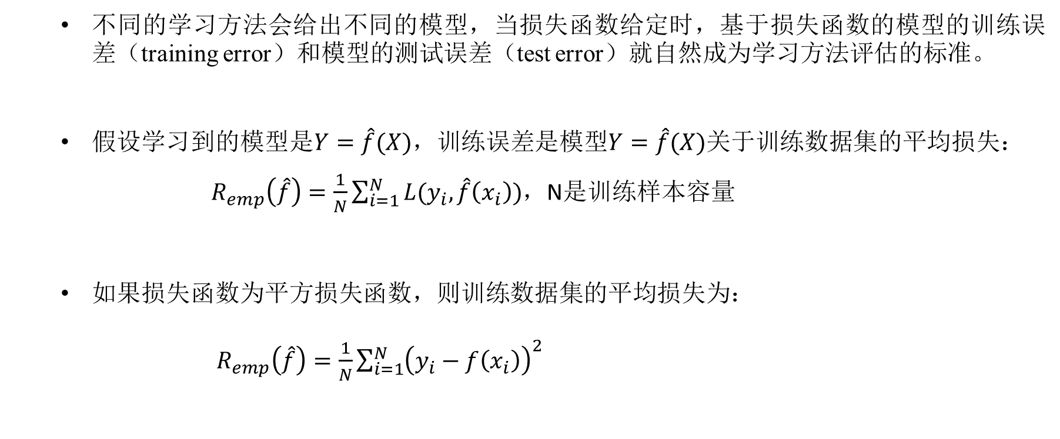
交叉验证调参
训练误差与测试误差
  不同的学习方法会给出不同的模型，当损失函数给定时，基于损失函数的模型的训练误差（training error）和模型的测试误差（test error）就自然成为学习方法评估的标准。
  假设学习到的模型是$Y=\hat{f}(X)$，训练误差是模型$Y=\hat{f}(X)$关于训练数据集的平均损失：
  $R_{emp}\left(\hat{f}\right)=\frac{1}{N}\sum_{i=1}^{N}{L(y_{i}, \hat{f}\left(x_{i}\right))}$，N是训练样本容量
  如果损失函数为平方损失函数，则训练数据集的平均损失为：
    $R_{emp}\left(\hat{f}\right)=\frac{1}{N}\sum_{i=1}^{N}{{\left(y_{i}−f\left(x_{i}\right)\right)}^{2}}$

Slide 43
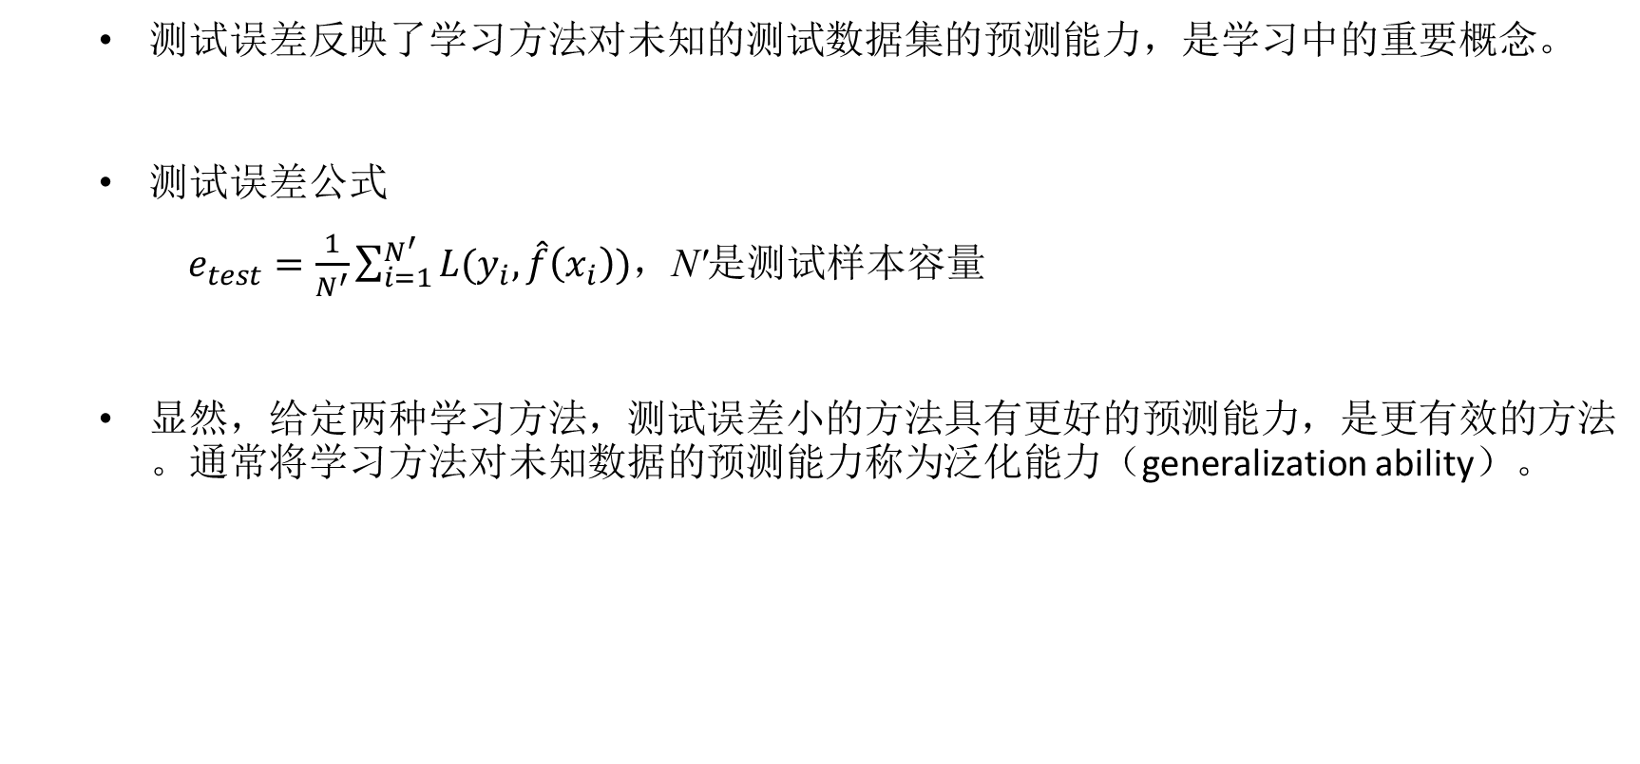
交叉验证调参
训练误差与测试误差
  测试误差反映了学习方法对未知的测试数据集的预测能力，是学习中的重要概念。
  测试误差公式
  $e_{test}=\frac{1}{N^{′}}\sum_{i=1}^{N^{′}}{L(y_{i}, \hat{f}\left(x_{i}\right))}$，N'是测试样本容量
  显然，给定两种学习方法，测试误差小的方法具有更好的预测能力，是更有效的方法。通常将学习方法对未知数据的预测能力称为泛化能力（generalization ability）。

Slide 44
交叉验证调参
过拟合与模型选择
  当假设空间含有不同复杂度（例如，不同的参数个数）的模型时，就要面临模型选择（model selection）的问题。我们希望选择或学习一个合适的模型。
  如果在假设空间中存在“真”模型，那么所选择的模型应该逼近真模型。具体地，所选择的模型要与真模型的参数个数相同，所选择的模型的参数向量与真模型的参数向量相近。
  如果一味追求提高对训练数据的预测能力，所选模型的复杂度往往会比真模型更高，这种现象称为过拟合（over-fitting）。

Slide 45
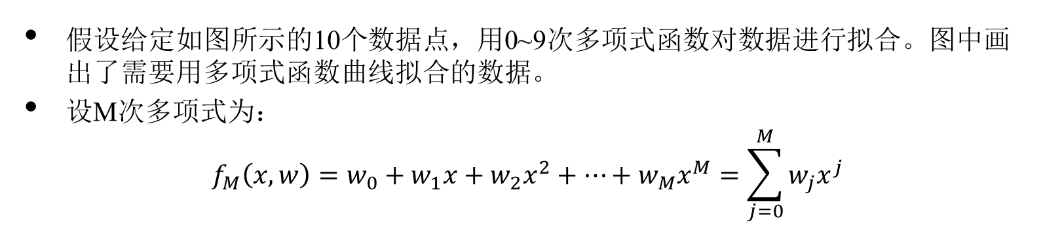
交叉验证调参
过拟合与欠拟合：回归
假设给定如图所示的10个数据点，用0~9次多项式函数对数据进行拟合。图中画出了需要用多项式函数曲线拟合的数据。
设M次多项式为：
$$f_{M}\left(x, w\right)=w_{0}+w_{1}x+w_{2}x^{2}+…+w_{M}x^{M}=\sum_{j=0}^{M}{w_{j}x^{j}}$$

Slide 46
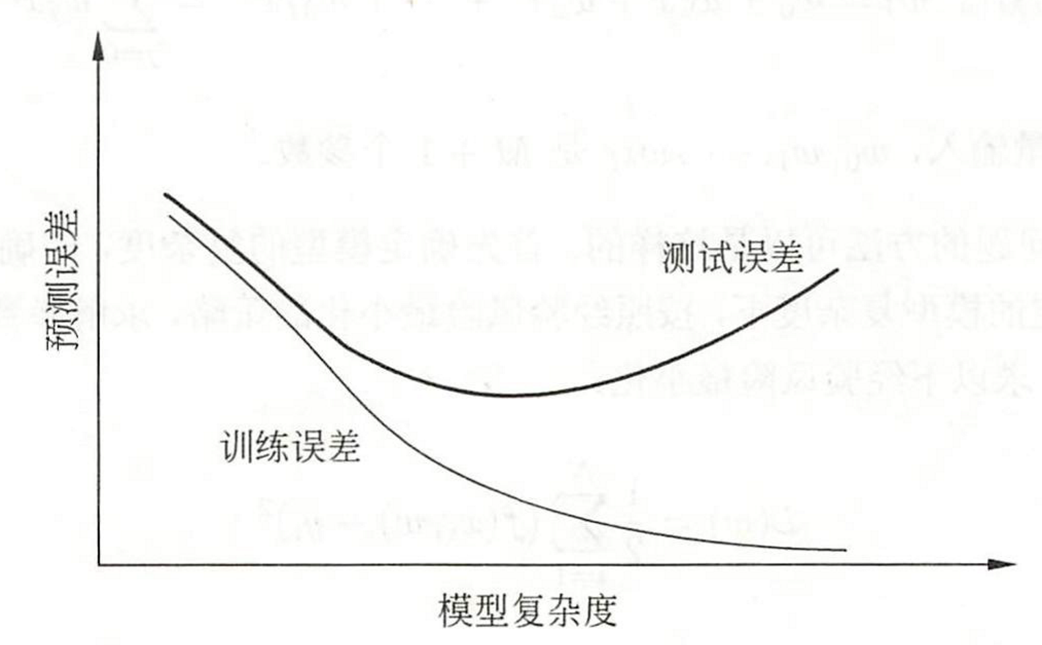
交叉验证调参
模型复杂度与误差
在多项式函数拟合中，随着多项式函数（模型复杂度）的增加，训练误差会减小，直至趋向于0，但是测试误差却不如此，它会随着多项式次数（模型复杂度）的增加先减小后增大。而最终目的是使测试误差达到最小。
在多项式函数拟合中，就要选择合适的多项式次数，以达到这一目的。这一结论对一般的模型选择也是成立的。

Slide 47
交叉验证调参
模型复杂度与误差
过拟合与模型选择
  在学习时就要防止过拟合，进行最优的模型选择，即选择复杂度适当的模型，以达到使测试误差最小的学习目的。
解决方法：
  减少选取特征的数量
    手动选择需要保留的特征
    模型自动选择特征
  正则化（regularization），即增加惩罚项。

Slide 48
交叉验证调参
交叉验证
交叉验证的基本思想是重复地使用数据：把给定的数据进行切分，将切分的数据集组合为训练集与测试集，在此基础上反复地进行训练、测试以及模型选择。
在机器学习的实践中，大量使用K折交叉验证（K-fold Cross-Validation，简记K-fold CV）来度量测试误差；其中K一般为5 或10。

Slide 49
交叉验证调参
交叉验证
以10 折交叉验证为例。
首先，将样本数据随机地分为大致相等的 10 个子集。
其次，每次均留出一折（约十分之一样本）作为验证集，而将其余九折（约十分之九样本）作为训练集，以训练集估计模型，然后在验证集中进行预测，并计算验证集均方误差。
最后，将所有验证集均方误差进行平均，即为“交叉验证误差”（cross-validation error），可作为对测试误差的估计。

Slide 50
交叉验证调参
交叉验证
K折交叉验证弥补了验证集法的缺陷。
由于交叉验证误差为K个验证集误差之平均，故很大程度上避免了验证集法的随机性与波动性。
而且，在进行交叉验证时，所有数据均有机会进入训练集，故估计效率高于验证集法。

Slide 51
交叉验证调参
留一交叉验证
特别地，如果样本容量较小，还可使用留一交叉验证（Leave-One-Out CV，简记LOOCV）。事实上，这就是n折交叉验证，即K = n，其中n为样本容量。
在进行 LOOCV 时，将样本数据等分为n折，每折仅包含一个样本点，故其估计结果不再有随机性。
由于每次均使用（n -1）个数据去预测留出的1 个数据，故总共需要估计n次。显然，如果样本容量n很大，则LOOCV 的时间开销也将很大。因此，实践中常使用5 折或10 折交叉验证。
留一交叉验证也用来检验回归结果是否受某些异常值干扰。

Slide 52
交叉验证调参
重复K折交叉验证
考虑到 10 折交叉验证的结果仍可能依赖于随机分组，在实践中也可将10 折交叉验证重复10 次（每次使用不同的随机种子分组），然后将这10次10 折交叉验证的结果再次进行平均。
这意味着，总共对100 个验证集误差进行平均，这种方法称为重复K折交叉验证（repeated K-fold cross-validation）。
如果原始样本较小，即使用 10 折交叉验证，在进行训练时，也会进一步损失十分之一的宝贵数据。
（PS：这个做法实操中很少见到）

Slide 53
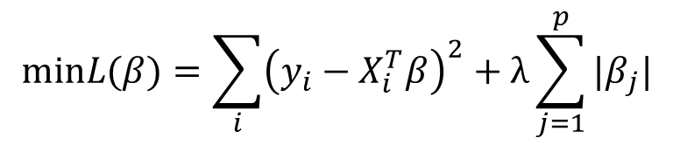





交叉验证调参
岭回归和Lasso回归中的超参数
选择最优 的常见方法为K折交叉验证（Cross-Validation，简记CV）
比如，将全样本随机分为大致相等的 10个子样本，即 10折(K=10)。
然后，以其中的9 折作为训练集，进行惩罚回归(岭回归或Lasso)，并以所得模型预测作为验证集的其余1 折，得到该折的均方误差。
如此重复，得到每一折的均方误差，将这 10 折的均方误差进行平均，即可得到交叉验证误差（Cross-validation Error，简记CV Error）。
$$λ$$
$$minL(β)=\sum_{i}{{\left(y_{i}−X_{i}^{T}β\right)}^{2}}+λ\sum_{j=1}^{p}{{|β}_{j}|}$$
$$\sum_{i}{{\left(y_{i}−X_{i}^{T}β\right)}^{2}}$$
训练集计算参数
验证集验证
$$CV(λ)=\frac{1}{K}\sum_{i=1}^{K}{\left.MSE_{k}(λ\right)}$$
$$λ$$
可选择最优 ，$CV(λ)$最小化
53

Slide 54


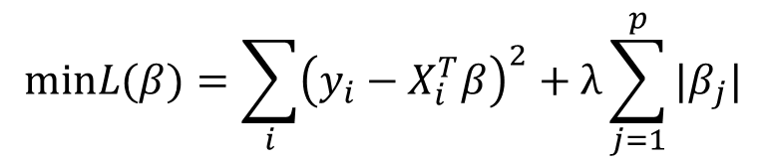

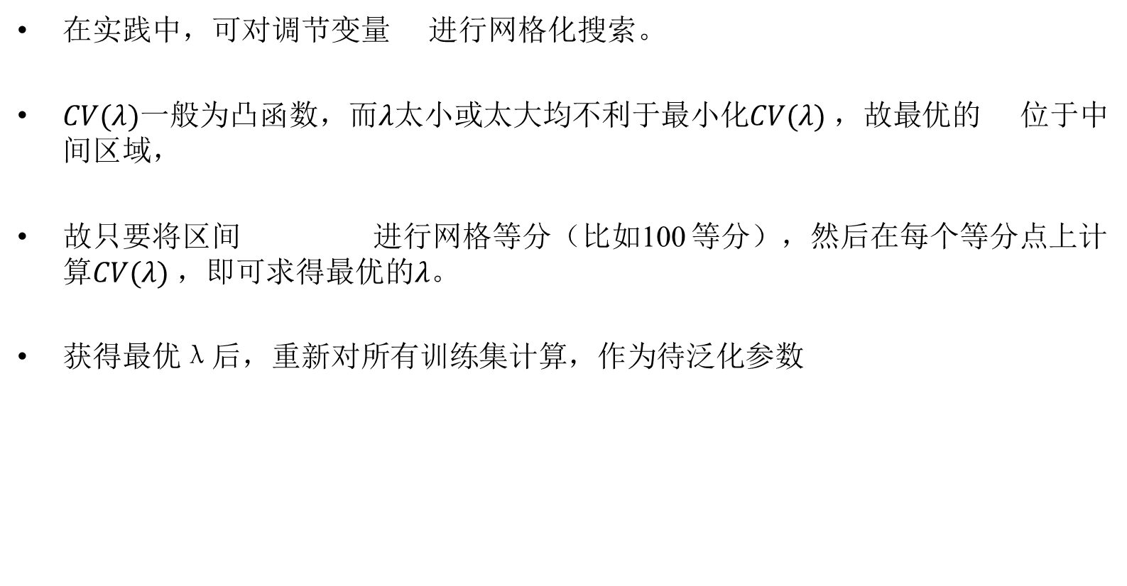
交叉验证调参
网格化搜索
在实践中，可对调节变量 进行网格化搜索。
$CV(λ)$一般为凸函数，而$λ$太小或太大均不利于最小化$CV(λ)$，故最优的 位于中间区域，
故只要将区间 进行网格等分（比如100 等分），然后在每个等分点上计算$CV(λ)$，即可求得最优的$λ$。
获得最优λ后，重新对所有训练集计算，作为待泛化参数
$$λ$$
$$λ$$
$$\left[0,λ_{max}\right]$$
$$minL(β)=\sum_{i}{{\left(y_{i}−X_{i}^{T}β\right)}^{2}}+λ\sum_{j=1}^{p}{{|β}_{j}|}$$
54

Slide 55
交叉验证调参
训练集、验证集与测试集
如果超参很多，大量的调参工作，也可能导致过拟合问题（凡是对数据穷追猛打，就可能过度学习利用其中的噪音，导致过拟合）
为了避免这个问题，可以将样本划分为训练集、验证集和测试集
训练集训练参数，验证集调参，测试集最后测试。
或者，首先将样本划分为训练集和测试集，对训练集再按照K折交叉验证，进行调参，测试集不用来调参。调参结束后，再在之前完全没有使用过的测试集上测试。
55

Slide 56
主要内容
线性回归
正则化与惩罚回归
交叉验证调参
经济学代表性应用

Slide 57
经济学代表性应用
控制变量的挑选
选择控制变量常规方法：依据理论分析或理论直觉
控制变量会存在人为操纵，以获得统计上的显著性（Fafchamps and Labonne，2016）
大数据时代依据理论分析或理论直觉控制变量的选取变得非常困难，因为非结构化大数据的一个非常显著的特征就是高维稀疏：潜在的控制变量可能成百上千个，而最终能被用上的可能只有数个。
Belloni et al.（2014；2019）等提出一种称为“Post Double Selection”的数据驱动的策略：首先通过Lasso等附带正则项的机器学习算法，经过交叉验证等方法，识别出一组对结果变量有解释力的变量，进而重新将结果变量对这些挑选出的特征变量进行普通的线性回归。

Slide 58
经济学代表性应用
工具变量的挑选
我们追求X对y的因果影响，但IV对x的影响，则不需要
工具变量的寻找本质上是一个预测问题（什么外生变量对X影响最大）。另外，如果潜在的工具变量太多，可能会产生弱工具变量问题，而工具变量数量比内生变量多一至两个时才是最优的（Bollen，2012）
工作步骤：使用LASSO等方法，进行一阶段的回归，挑选出对x有影响的工具变量IV，然后重新进行普通的两阶段最小二乘法。

Slide 59
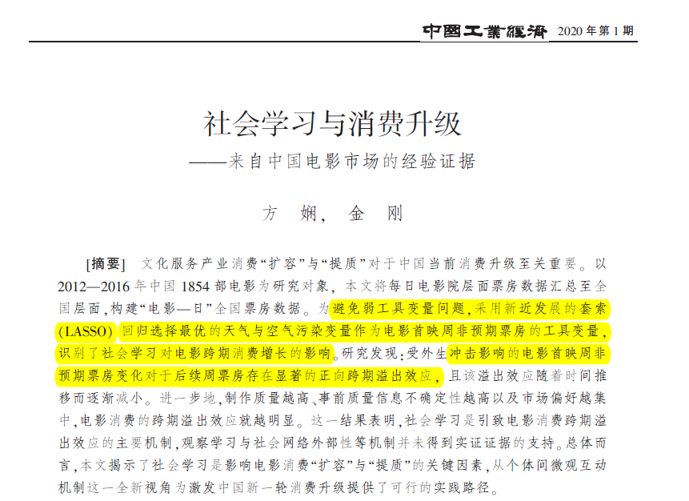
经济学代表性应用
工具变量的挑选
Belloni et al.（2012）推荐使用Lasso方法，在一些潜在的工具变量池中，挑选与内生变量最为相关的变量作为工具变量，然后重新进行普通的两阶段最小二乘法回归，并证明了这一方法满足相关的统计学的假设。

Slide 60
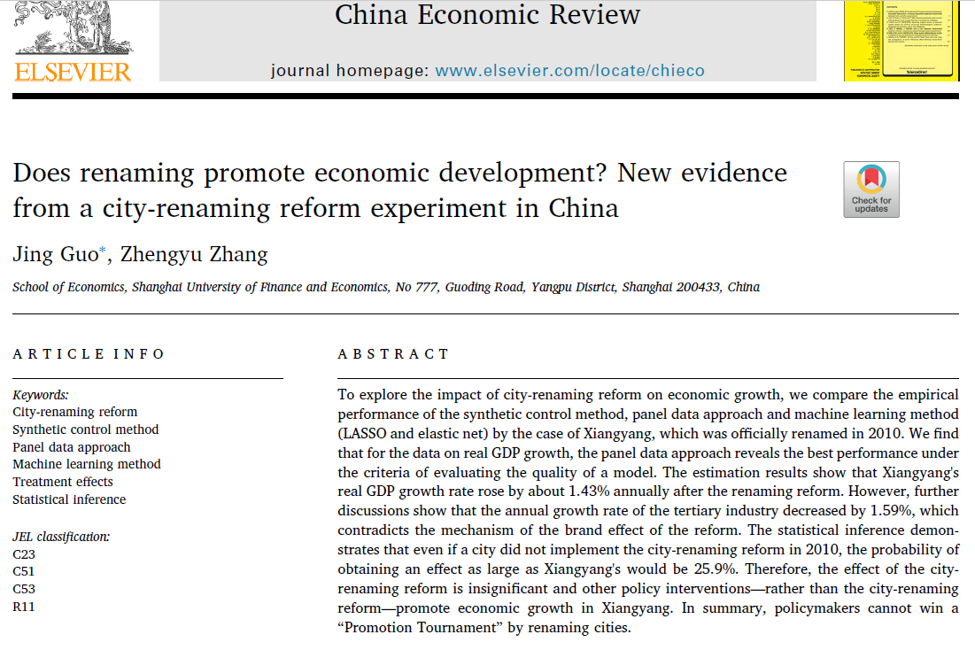
经济学代表性应用
助力对照组构造
Guo and Zhang（2019）在研究襄樊市更名为襄阳市对经济增长的影响时，也使用了机器学习算法（Lasso和Elastic net）进行控制个体的筛选，以便为襄樊市合成出一个更好的对照组。

Slide 61




公众号：机器学习与数字经济实验室

